Slide 1
LA PREVENTION ET LE CONTRÔLE DES IAS
Dr K. Estelle TANKOANO
Pharmacien hygiéniste

Slide 2
INTRODUCTION
La prévention et le contrôle (PCI) des IAS passe par l’applications des :
Précautions standard;
Précautions complémentaires (de type contact de type gouttelettes et de type air) et
Isolements protecteurs

Slide 3
LES PRECAUTIONS STANDARD

Slide 4
Objectifs d’apprentissage
Citer la composition de l’EPI dans le cadre des précautions standard
Citer le matériel et les consommables nécessaires à l’application des précautions standard
Décrire le mécanisme de transmission des IAS par les mains
Donner la classification des gants selon leur utilisation

Slide 5
Objectifs d’apprentissage (suite)
Connaitre les principes et les méthodes d’entretien ménager en milieu de soins
Décrire la gestion des déchets biomédicaux
Décrire la gestion des DMR
Citer les 5 indications de pratique de l’HDM selon l’OMS
Appliquer l’hygiène des mains
Notes:
Changer « moment » en « indication »

Slide 6
Notes:
Précautions standards : pratiques de base à tous les usagers, sans référence à un statut infectieux quelconque

Slide 7
Définition 1/2
Les précautions standard sont des précautions d’hygiène qui doivent être appliquées pour tout patient, quel que soit son statut infectieux, afin d’assurer une protection systématique de tous les patients et des personnels vis-à-vis des risques infectieux afin d’assurer la maîtrise du risque de transmission d’agents infectieux, lors de contact avec le sang, les liquides biologiques ou tout autre produit d’origine humaine.
Notes:
Référencer si l’auteur est connu

Slide 8
Définition 2/2
Les précautions standard sont les moyens de prévention mis en œuvre afin de contrôler et maîtriser les infections associés aux soins(IAS). Elles visent la sécurité des patients tout en assurant celle des soignants.
Notes:
« IAS » en lieu et place de « infections nosocomiales » ?

Slide 9
LES PRECAUTIONS STANDARD
Hygiène des mains
Gants
Protection du visage (yeux, nez et bouche)
Blouses
Prévention des blessures par piqûre d’aiguilles et par d’autres tranchants

Slide 10
LES PRECAUTIONS STANDARD
Hygiène respiratoire et règles à respecter quand on tousse
Nettoyage des locaux
Linge
Elimination des déchets
Matériel utilisé pour dispenser des soins
Notes:
Les quatre grands axes des précautions standard: hygiène des mains, gestion de l’environnement (hygiène des locaux, gestion des DBM, Matériel utilisé pour dispenser des soins, linge, …), le port des EPI (Gants
Protection du visage (yeux, nez et bouche), Blouses, Hygiène respiratoire et règles à respecter quand on tousse ), CAT devant AELB . Regrouper les Précautions Standard selon ces grands axes.

Slide 11
HYGIÈNE DES MAINS
Indications
Avant et après tout contact direct avec un patient, et notamment entre chaque patient, que l’on porte des gants ou non.
Immédiatement après avoir enlevé les gants.
Avant de manipuler un dispositif invasif.

Slide 12
HYGIÈNE DES MAINS
Indications
Après avoir touché du sang, des liquides biologiques, des sécrétions, des excréments, des lésions cutanées ou des objets contaminés, même si on porte des gants.

Slide 13
HYGIÈNE DES MAINS
Indications
Pendant les soins, lorsqu’on passe d’un endroit contaminé à un endroit propre du corps du patient.
Après avoir touché des objets qui se trouvent dans l’environnement immédiat du patient.

Slide 14
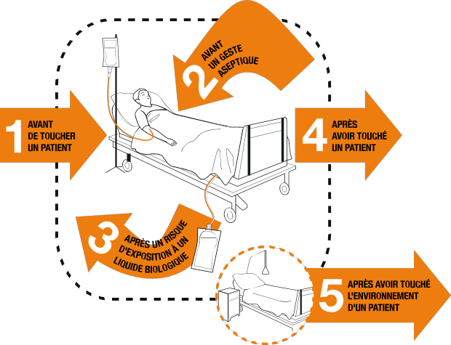
Les 5 indications de l’hygiène des mains
Notes:
Image à remplacer, indication 2 pas totalement visible.

Slide 15
Que faut-il utiliser pour appliquer l’hygiène des mains?
Eau et savon
Toujours utiliser de l’eau et du savon si vos mains sont visiblement sales
Gel hydro-alcoolique pour les mains
Notes:
« Gel hydro-alcoolique pour les mains si les mains sont visiblement propre »

Slide 16
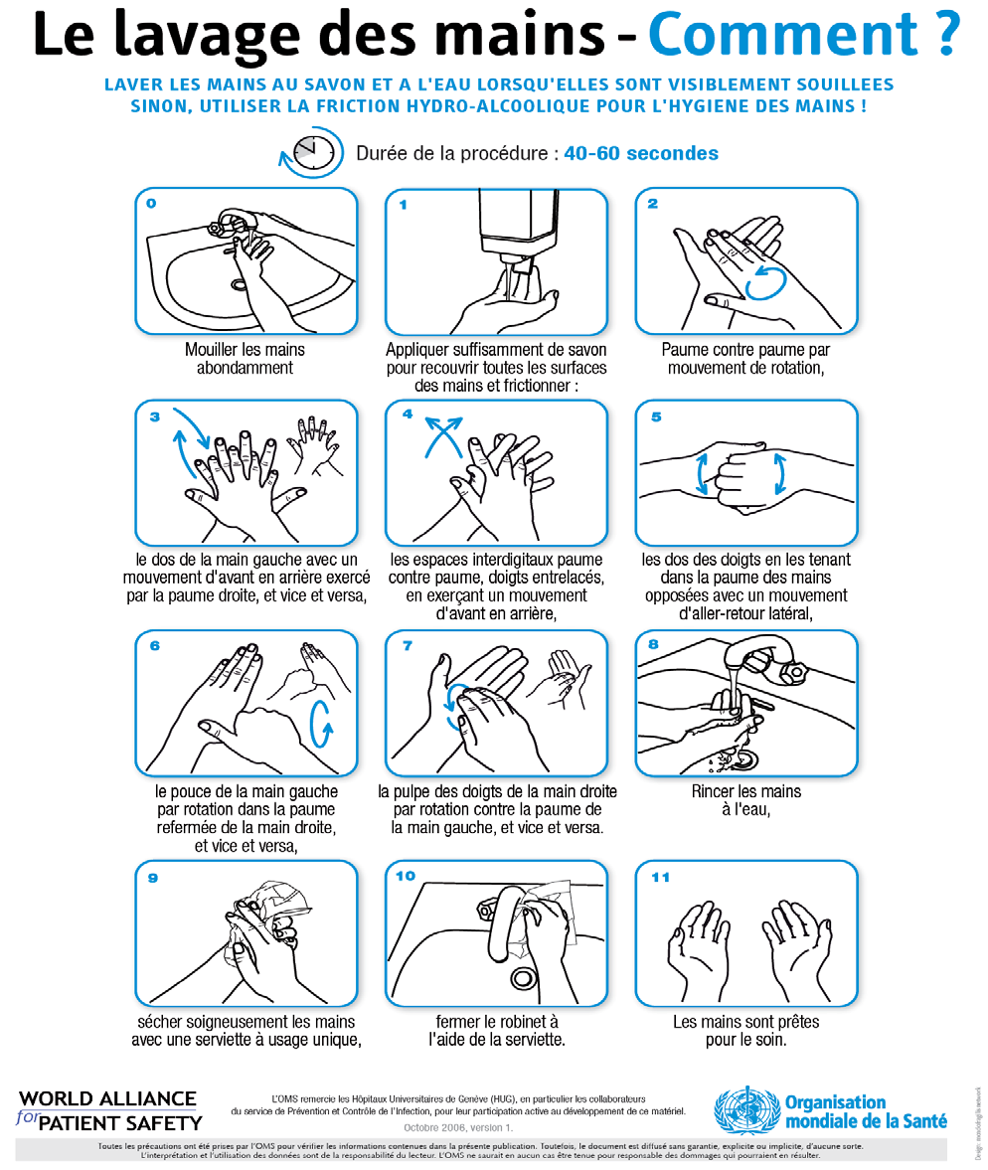
Le lavage des mains
Le lavage des mains doit durer 40-60 secondes
pour réduire efficacement le nombre de germes sur les mains
en suivant toutes les étapes illustrées.
Notes:
« Image à changer car incomplète »

Slide 17
Les différents types de lavage des mains
Lavage simple des mains;
Lavage hygiénique ou antiseptique des mains;
lavage chirurgical des mains;

Slide 18
Les différents types de lavage des mains
Lavage simple des mains
On utilise pour ce type de lavage un savon
doux ordinaire en une seule application.
La durée du lavage (savonnage et rinçage)
est de 40 à 60 secondes.

Slide 19
Les différents types de lavage des mains
Lavage hygiénique ou antiseptique des mains
Les objectifs sont d’éliminer la flore transitoire et de diminuer la flore résidente
On utilise pour ce lavage un savon antiseptique: appliquer deux ou trois fois.
La durée du lavage (savonnage et rinçage) est d’une minute au minimum.

Slide 20
Les différents types de lavage des mains
Lavage chirurgical des mains : Objectifs: éliminer la flore transitoire et de réduire la flore résidente de façon significative.
On utilise pour ce type de lavage un savon (antiseptique) en trois applications(coude, moitié de l’avant-bras et le poignet).
La durée du lavage (savonnage et rinçage)
est de 5 minutes au minimum
Désinfection chirurgicale (savon ordinaire + solution hydro alcoolique)

Slide 21
Gants
1 paire de gants = 1 geste = 1 patient
Port systématique de gants uniquement si risque :
de contact avec : du sang et des liquides biologiques (urines, selles, etc.), des muqueuses, une peau lésée, du linge souillé, du matériel souillé
de piqûre, coupure
Le port de gants n’exclut pas le lavage des mains ou la désinfection par friction.

Slide 22
Gants (suite)
Changer de gants entre chaque geste ou acte pratiqué sur le même patient lorsqu’on a été en contact avec des matières potentiellement infectieuses.
Enlever les gants après usage, avant de toucher des objets et des surfaces non contaminés et avant de s’occuper d’un autre patient. Se laver ou se désinfecter les mains immédiatement après avoir enlevé les gants.

Slide 23
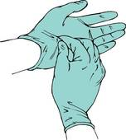
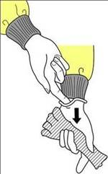
Principes d’utilisation des gants
Avant de porter les gants, se laver les mains.
Un soin, une paire de gants.
Un malade, une paire de gants.
Après le retrait des gants, se laver les mains.
Retirer et jeter les gants dans une poubelle à déchets contaminés.

Slide 24
Protection du visage (yeux, nez et bouche) 1/2
Porter :
un masque chirurgical (bavette)
des lunettes de protection ou
un écran facial
pour protéger les muqueuses oculaire, buccale et nasale lorsqu’on risque d’être éclaboussé par du sang, des liquides biologiques, des sécrétions ou des excréments.
Notes:
Remarque : ces équipements sont aussi utilisés en cas d’exposition à un risque chimique ou toxique (chimiothérapie, pré-désinfection).

Slide 25
Protection du visage (yeux, nez et bouche) 2/2
Ajuster le masque au visage (liens, barrette nasale).
Une fois en place ne pas manipuler le masque.
Durée de l’efficacité : 3 heures (sauf si mouillé).
Remarque : le masque ne protège pas contre l’inhalation de gaz ou de vapeurs.

Slide 26
Blouse
Porter une blouse (tout type) pour protéger la peau ou éviter de souiller les vêtements en effectuant des activités au cours desquelles on risque d’être éclaboussé par du sang, des liquides biologiques, des sécrétions ou des excréments.
Enlever la blouse souillée dès que possible et se laver les mains. Éviter qu’elle ne devienne un support de transmission des micro-organismes.
Notes:
Si la blouse n’est pas imperméable, porter un tablier.

Slide 27
Tablier
Crée une barrière de protection de la tenue professionnelle en limitant ou empêchant le contact avec du sang ou liquides biologiques.

Slide 28
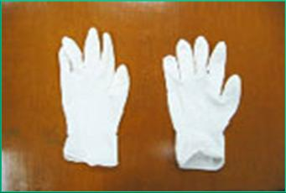
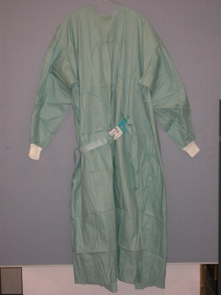
EPI pour précautions standard (résumé)
Selon l’évaluation des risques
En cas de risque de contact direct avec du sang, des liquides biologiques, secrétions, excrétions, muqueuses, peau lésée (non intacte).
Gants + blouse
Notes:
Exemples :
Intervention chirurgicale
Intubation
Aspiration
Accouchement
Exemples :
Intervention chirurgicale
Intubation
Aspiration
Accouchement

Slide 29
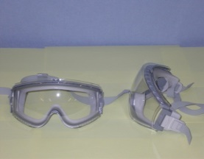
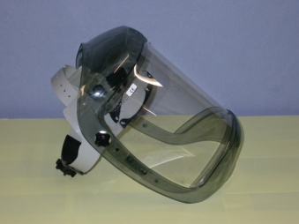
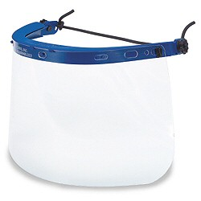
EPI pour précautions standard (résumé)
Selon l’évaluation des risques
En cas de risque de projections sur le corps et le visage :
+
Protection faciale
masque et protection oculaire tel que lunettes de protection ou visière ou
écran facial
Gants + blouse
+
ou
Notes:
Exemples :
Intervention chirurgicale
Intubation
Aspiration
Accouchement
Exemples :
Intervention chirurgicale
Intubation
Aspiration
Accouchement

Slide 30
Prévention des blessures par piqûre d’aiguille et par d’autres tranchants
Faire attention :
en manipulant les aiguilles, les scalpels et les autres instruments tranchants ;
en nettoyant des instruments qui ont été utilisés ;
en jetant les aiguilles usagées et les autres instruments tranchants ou piquants.

Slide 31
Prévention des blessures par piqûre d’aiguille et par d’autres tranchants (suite)
Je ne re-capuchonne pas les aiguilles.
Je ne désadapte pas les aiguilles ou lames de bistouri à la main.
J’élimine immédiatement et personnellement après le geste tout objet piquant ou tranchant dans le collecteur d’aiguilles placé au plus près du soin.
Je respecte le niveau de remplissage du collecteur d’aiguilles au trois-quart (3/4).

Slide 32
Hygiène respiratoire et règles à respecter quand on tousse
Les personnes qui présentent des symptômes respiratoires doivent prendre les précautions suivantes :
Se couvrir le nez et la bouche avec un mouchoir ou un masque quand elles toussent ou éternuent, jeter les mouchoirs ou les masques usagés dans une poubelle et se laver les mains après avoir touché des sécrétions respiratoires.
NB: Lorsque l’on a pas de mouchoir à usage unique à sa portée, il faut tousser dans le pli du coude.
Notes:
De préférence mouchoir à usage unique

Slide 33
Hygiène respiratoire et règles à respecter quand on tousse (suite)
Les établissements de soins doivent :
Dans les salles d’attente, placer les patients présentant des symptômes respiratoires aigus accompagnés de fièvre à au moins un mètre des autres malades, si possible ;
Placer des affiches à l’entrée demandant aux personnes ayant des symptômes respiratoires d’observer les règles d’hygiène et de prendre des précautions lorsqu’elles toussent ;

Slide 34
Hygiène respiratoire et règles à respecter quand on tousse (suite)
Les établissements de soins doivent :
Placer des produits pour se laver les mains, des mouchoirs et des masques dans les parties communes et aux endroits servant à l’auscultation des patients souffrant de maladies respiratoires.

Slide 35
Nettoyage des locaux
Appliquer des procédures adéquates pour le nettoyage et la désinfection systématique des locaux et des surfaces fréquemment utilisés. Au moins deux fois par jour et à chaque fois que c’est nécessaire.
Utiliser des produits de nettoyage et de désinfection appropriés.
Notes:
Fréquemment utilisés = utilisés chaque jour

Slide 36
Linge
Manipuler, transporter et traiter le linge sale de manière :
A éviter toute exposition de la peau, des muqueuses et toute contamination des vêtements ;
A éviter que d’autres patients ou l’environnement ne soient contaminés par des agents pathogènes.

Slide 37
Élimination des déchets
Veiller à la gestion des déchets en toute sécurité.
Traiter les déchets contaminés par du sang, des liquides biologiques, sécrétions ou excréments et vomissures comme des déchets de soins, conformément aux normes et procédures.

Slide 38
Élimination des déchets (suite)
Traiter aussi comme déchets de soins les tissus humains et les déchets de laboratoire résultant directement de l’analyse d’échantillons.
Éliminer correctement les articles à usage unique.

Slide 39
Matériel utilisé pour dispenser des soins
Manipuler le matériel souillé par du sang, des liquides biologiques, des sécrétions ou des excréments de manière à éviter :
l’exposition de la peau et des muqueuses,
la contamination des vêtements,
La contamination d’autres patients ou l’environnement.
Nettoyer, désinfecter et traiter correctement le matériel réutilisable avant de s’en servir pour un autre patient.

Slide 40
Conclusion
Les précautions standard participent à la prévention du risque infectieux associé aux soins des personnels et usagers.

